Slide 1
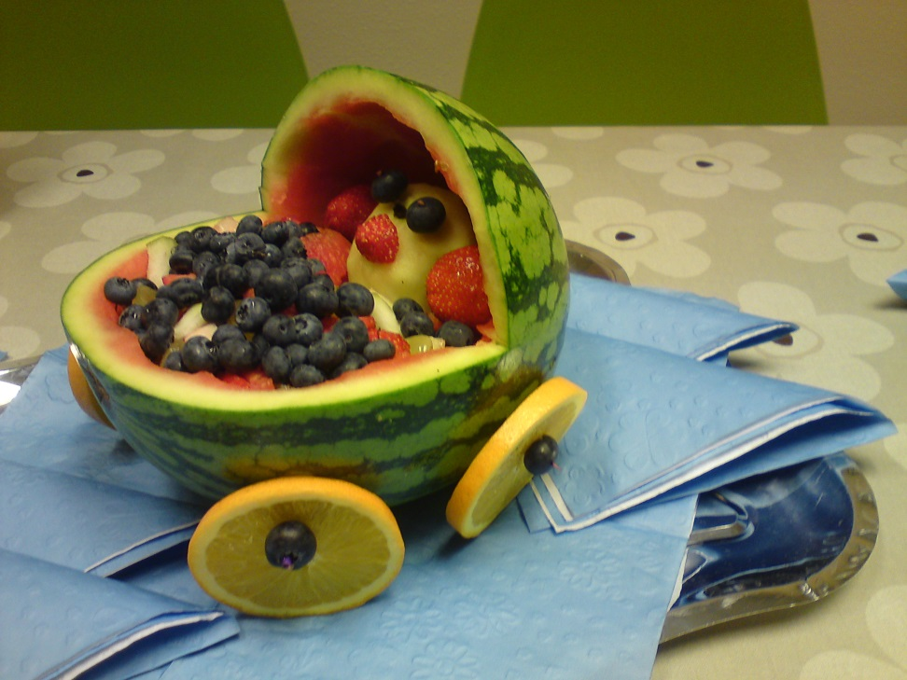
Helsestasjonen i Volda
Presentasjon driftstyret 150317

Slide 2
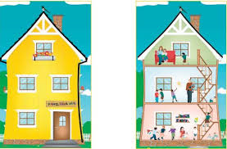
Førebyggande og helsefremjande
Familiens hus:
Grunnmur – fagleg fundament
1. etasje – alle barn og unge med familiar.
Universalførebyggande

Slide 3
Lovverk, forskrift og retn.linjer
Helse- og omsorgstenesteloven
Forskrift om kommunens helsefremmende og forebyggende arbeid
Nasjonal faglig retningslinje for det helsefremmende og forebyggende arbeidet i helsestasjon, skolehelsetjeneste og helsestasjon for ungdom (ny 2017):
1. Fellesdel som omhandler virksomhetens drift og berører alle deltjenestene
2. Helsestasjon 0–5 år
3. Skolehelsetjenesten 5–20 år (publiseres sommeren 2017)
4. Helsestasjon for ungdom (HFU) (publiseres sommeren 2017)
Nasjonal faglig retningslinje for svangerskapsomsorgen
Nasjonal faglig retningslinje for barselomsorgen

Slide 4
Planar
Kvalitetsplan sektor opplæring og oppvekst 2017-2020
Plan for helsestasjonen i Volda 2014-2017
Smittevernplan for Volda kommune
Handlingsplan mot vald i nære relasjonar

Slide 5
Helsestasjonen i Volda Svangerskapsomsorga - barselomsorg
Kontroller – kontrollprogram
8-10 kontroller pr gravid. Fleire ved behov. Nokre tema:Kost, levevanar, rusmidlar, vald
Fødsel- og foreldreførebuande kurs
Vanngymnastikk
(Tidleg heimebesøk)
Etterkontroll. Prevensjonsrettleiing

Slide 6

Helsestasjonen i Volda Svangerskapsomsorga - barselomsorg
Prosjekt Ørsta og Volda 2012- 2013
Mål:
Systematisere og kvalitetssikre barselomsorga ved helsestasjonane i Ørsta og Volda.

Slide 7

Helsestasjonen i Volda Helsestasjon 0 – 5 år
Kommunen skal tilby førebyggjande og helsefremmande tenester
Føremål: å fremje psykisk og fysisk helse, sosiale og miljømessige tilhøve og førebyggje sjukdom og skade.

Slide 8
Helsestasjonen i Volda Helsestasjon 0 – 5 år
Standardisert program med 14 konsultasjonar pr barn, inkludert heimebesøk av helsesøster til nyfødde.
115 barn i 2016
Avdekke utviklingsavvik
Bidra til oppfølging og henvising ved behov
Samarbeidsmøte/
ansvarsgruppe
Tverrfagleg samarbeid

Slide 9
Helsestasjonen i Volda Helsestasjon 0 – 5 år
Barnevaksinasjons – programmet
- vaksinerer mot 12 ulike sjukdommar, ved 6v, 3, 5 og 12mnd, 15mnd
Førebyggjande arbeid
- Barselgruppe ved 1mnd
- Open helsestasjon 1t/veke med tema ein gong pr månad

Slide 10
Helsestasjonen i Volda Skolehelseteneste
Kontor/trefftid på alle skulane i Volda
Skulestartundersøking v.5-6år
Individuell helsesamtale 2. og 8 klasse
Vekstutvikling 3 klasse
Pubertet, helse og livsstil 5.(6+7)klasse.
Prosjekt 5 kl saman med fysioterapeut
Vaksine 2kl, 6kl, 7kl og 10kl
Prevensjon og seksuell helse 10kl.
Deltek i ulike skuleprogram psykisk helse
Skilsmissegruppe
Volda vg skule
Trefftid kvar veke
Individuell helsesamtale med alle elevane i 1kl
Oppfølgingsamtalar / samarbeidsmøter
VIP. Skuleprogram psykisk helse i 1. klasse.
Meningokokkvaksine til ungdom 17-19 år. Ca 130stk pr år.

Slide 11
Helsestasjonen i Volda Skolehelseteneste
HFU – helsestasjon for ungdom 16(13)-23 år, 1,5t pr veke. Gir tilbod til ungdomar i Ørsta
2 helsesøstre + lege
Prevensjon
Seksualitet, fysisk og psykisk helse.
Testing på kjønnssjukdomar
Ingen timebestilling, lavterskeltilbod og gratis.
HFS – helsestasjon for studentar 1dg pr veke i samarbeid med HVO
1 helsesøster
Seksuell helse.
Prevensjon
Testing på kjønnssjukdomar

Slide 12
Helsestasjonen i Volda Helsestasjon for flyktningar/asyl
Flyktningar 49 i 2016, samt familie- gjenforeinte
Mottaksamtale m. oppfølging av vaksiner, lege, tannhelse, fysisk og psykisk helse mm.
smitteoppsporing
- samarbeidsmøter
EMA – einslege mindreårige asylsøkjarar
mottaksamtale, oppfølging, vaksinering, fysisk og psykisk helse.
Minoritetshelse, oppfølging ved psykisk uhelse.

Slide 13
Helsestasjonen i Volda Miljøretta helsevern -Smittevern
Delegert ansvar til kommuneoverlegen:
Tilsyn og systemrevisjon i alle barnehagar og skular, mm
Vaksinering:
Influensa - årleg innsats
HPV – nasjonal satsing frå 01.11.16 til 01.07.19
alle født etter 1992:
3 doser.
Reisevaksinering 30% stilling
Tuberkulose – førebygging og kontroll

Slide 14
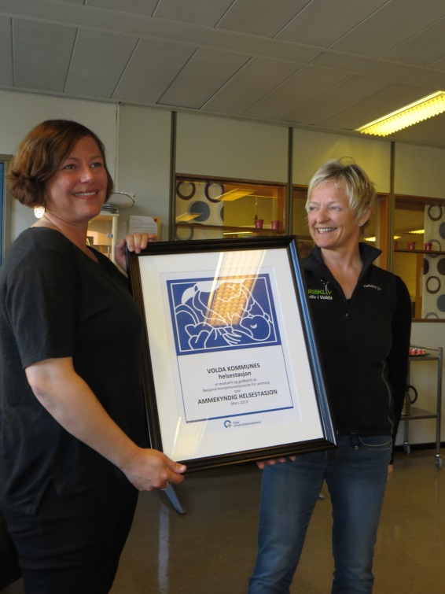
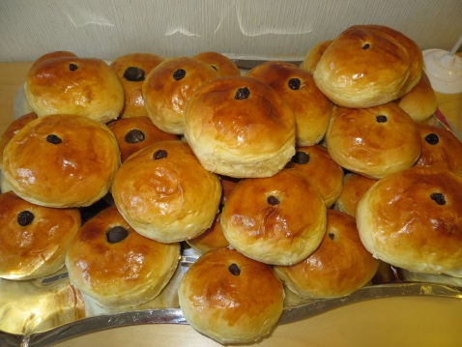
Helsestasjonen i Volda
Ammekyndig helsestasjon (2014)
«Tidlig inn» (vold, rus og barseldepresjon)
NBO (Newborn behavior observation)
Kriseomsorgsgruppa

Slide 15
Kommunepsykologen
Lågterskeltilbod for aldersgruppa 0-23 år
Tilbyr avgrensa utgreiing, behandling av (lettare) psykiske vanskar.
Direkte kontakt med ca 100 born/fam.
Medlem av kriseomsorgsgruppa, psykososialt team (ressursteam)
Rettleiing av instansar og faggrupper:
helsestasjon,
tenesta for rus og psykisk helse,
bustad for einslege mindreårlege flyktingar,
skular,
barnehagar.

Slide 16
Tankar og erfaringar
Mange treng hjelp – born, familier og faggrupper/instansar.
Kartlegging indikerer om eit aukande behov.
Mange blir tilmeldt (for) seint. Har strevd lenge.
Krevande å gi eit «godt nok» tilbod til alle/fleire innanfor rammene.
Behov for eit lågterskel familie/foreldrerettleiingstilbod (CoS, Marte-Meo, PMTO, familieterapi)
Behov for auka fokus og satsning på helsefremmande arbeid - førebygging av psykiske vanskar.

Slide 17
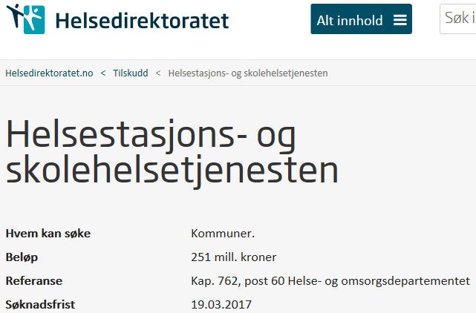
https://helsedirektoratet.no/tilskudd/helsestasjons-og-skolehelsetjenesten

Slide 18
Førebyggjande helsearbeid
Å legge til rette for gode oppvekstvilkår er blant dei viktigaste oppgåvene i eit samfunn.
Regjeringa vil derfor legge til rette for å bedre det forebyggande og helsefremmande helsetilbudet til born og unge i kommunene.
Helsestasjons- og skulehelsetenesta skal styrkast og vidareutviklast, gjennom aukt bemanning og betre organisering av tenestene.
Det ligg no til rette for at kommuner som vil kan satse på helsestasjon- og skulehelseteneste.
( Henta frå brev til Ordførere, Midler til oppbygging av helsetenester til barn og unge i kommunen, frå helseminister Høie, des.-15)

Slide 19
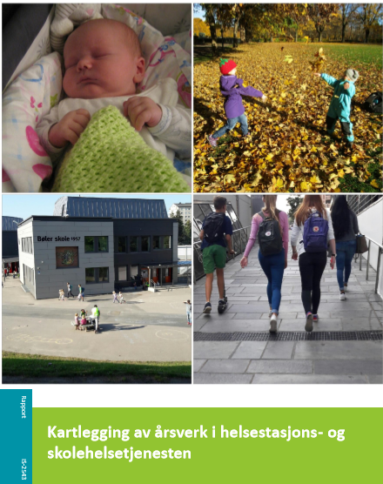
https://helsedirektoratet.no/Lists/Publikasjoner/Attachments/1239/Kartlegging%20av%20årsverk%20i%20helsestasjons-%20og%20skolehelsetjenesten.pdf

Slide 20
Kvifor søke om midlar?
Betydeleg auke av frie inntekter til kommunane dei siste åra grunna i satsing på helsestasjon- og skulehelseteneste.
Formålet med ordninga er å tilgodesjå dei kommunane som vel å bruke dei frie midlane til helsestasjon- og skulehelseteneste.
Mål for ordninga er at gravide, barselkvinne, born og unge og deira familiar møter eit tilgjengeleg og fagleg forsvarleg tilbod.

Slide 21
Kommuner som blir prioritert:
Kommunar som kan vise til betydelige levekårs- utfordringar, m.a. kommunar med asylmottak for einsleg mindreårige og asylsøkjarar frå 16-18 år som får midlertidig opphald.
Det vil styrke søknaden dersom kommuna har søkt tilskotsordninga: «Psykologer i de kommunale helse- og omsorgstenestene»

Slide 22
Behov for styrking av helsestasjonen?
Tidleg heimebesøk pga. rask utskriving frå fødeavdelinga (Nasjonale faglege retningslinjer for barselomsorga og samhandlingsreforma)
Skulehelseteneste ved barneskulane i Volda, vi ligg langt under normtal
Foreldreveiledning, stort behov for lavterskeltilbod

Slide 23
Stillingar ved helsestasjonen
Pr. 010117 er det 5,85 helsesøsterstillingar
Fordelast på:
40% leiar + 10% fagansvarleg/systemansvarleg
70% arbeid med flyktningar
30% reisevaksinering
75% generell helseopplysning (kontakter og samarbeidmed m.a. skular, barnehagar ,smittevern og miljøretta helsevern
370% (3,7 stillig) helsestasjon og skolehelseteneste
Jordmor 80% stilling

Slide 24
Normtal
Normtal for helsesøstre, Helsedirektoratet 2010.
Helsesøster | 100% | 65 fødslar
Barneskule | 100% | 300 elevar
Ungdomskule | 100% | 550 elevar
Vidaregåande skule | 100% | 800 elevar

Slide 25
Normtal versus stillingar i Volda
Oppgåve | Stilling Volda Pr.01.08.16 | Tal barn 2016 | Normtal Helsedir 2010. Antal pr 100% stilling | Stillings-prosent utifrå normtala Behov i Volda: | Differanse på ressurs helse-søster
Helsestasjon Kontakt med barnehagane | 130% | 115 | 65 fødslar | 175% | -45%
Skuleh.teneste barneskule + utkantskular ungdomsskule | 150% | 889 | 300 elevar | 296% | -146%
Skulehelseteneste Volda ungdomskule | 40 % | 285 | 550 | 52% | -12%
Vidaregåande skule | 50 % | 530 | 800 elevar | 66% | -16%
Mangler ressurs |  |  |  |  | - 2,19

Slide 26
Inntekter helsestasjonen
Variable inntekter:
HPV vaksinering frå nov.-16: 800 vaksiner x 200 kr. = kr 160 000 HVP vaksine program; andre dose etter 1mnd, tredje dose etter 6mnd, med ca. tall: 1dose: 500stk gjenstående 50stk 2dose: 300stk gjenstående 250stk 3dose: 0stk gjenstående 550stk , gjenstående 850doser à 200kr kr 170 000,-
Influensavaksinering ( 650x 110,-),
gebyr vaksinering av tilsette: sum ca. Kr 80 000
Reisevaksiner, gebyr 200, 400, 600 Kr. 176 000
Ekstratilskot flyktningar med helseutfordringar i -16: Kr 412 500
Refusjon frå Ørsta kommune påHFU Kr 59 000

Slide 27
Rammetilskudd 2017 -statsbudsjettet
 | Fordeling beløp
Inndelingstilskudd | 0 kr
Helsestasjon/skolehelsetjeneste | 1 294 000 kr
Utdanning deltidsbrannpersonell | 90 000 kr
Frivilligsentraler | 365 000 kr
Særskilte saker enkeltkommuner | 0 kr
Sum tilskudd med særskilt fordeling Volda kommune | 1 749 000 kr
Enkeltsaker
Volda kommune:

Slide 28
Plan for styrking
2017. To stillingar
Ønskje om vidare styrking- søkje midlar
Auke helsesøster barneskule/barnehagar: 120 % stilling
(vist frå normtal )
Auke jordmor for tidleg heimebesøk: 20% stilling
(behov vist i Prosjektrapport jordmoraHeim)
Lavterskel familierettleiing: 60% stilling
Foreldreveileder/familieterapeut
Helsesøsterstilling små barn
Fysioterapi barn og unge, førebyggjande
Auke leiing/ fagansvarleg helsestasjonen

